Slide 1

Морфологический метод

Slide 2
Цель – показать возможное решение проблемы с помощью морфологического метода
Задачи:
Рассмотреть возможности морфологического метода
Определить преимущества и недостатки этого метода
Решить задачу с помощью данного метода
Актуальность – Морфологический метод актуален, так как способен максимально расширить область поиска решений и сформироват наиболее полное множество альтернатив, охватывающее все возможные способы решение проблемы.

Slide 3

Возможности:
Классификация решений
Идентификация ключевых факторов
Прогнозирование и выявление альтернатив

Slide 4

Порядок действий
формулируется проблема
выделяются все ключевые элементы системы
определяется как можно большее число варианты решения
занесение вариантов в таблицу
оценивание всех вариантов и их комбинирование

Slide 5
Реальная задача
Студент хочет завершить семестр с минимальным баллом – 90. Решим эту задачу морфологичесим методом.
В данной задаче можно выделить такие критерии:
Сделанные задания
Посещаемость
Дополнительные задания
Вовремя сданные задания
Активность на паре
Адекватное поведение

Slide 6

Проставим значения (веса) этих критериев:
Сделанные задания 50
Посещаемость 18
Дополнительные задания 15
Вовремя сданные задания 10
Активность на паре 5
Адекватное поведение. 2

Slide 7

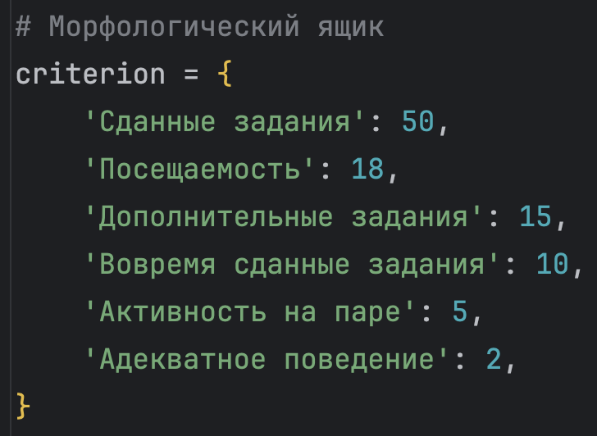
Напишем программу для решения данной задачи

Slide 8
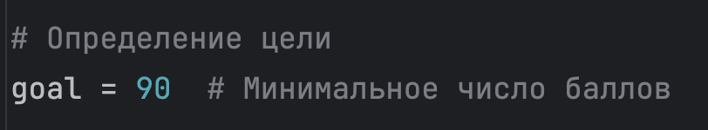
Определим цель

Slide 9
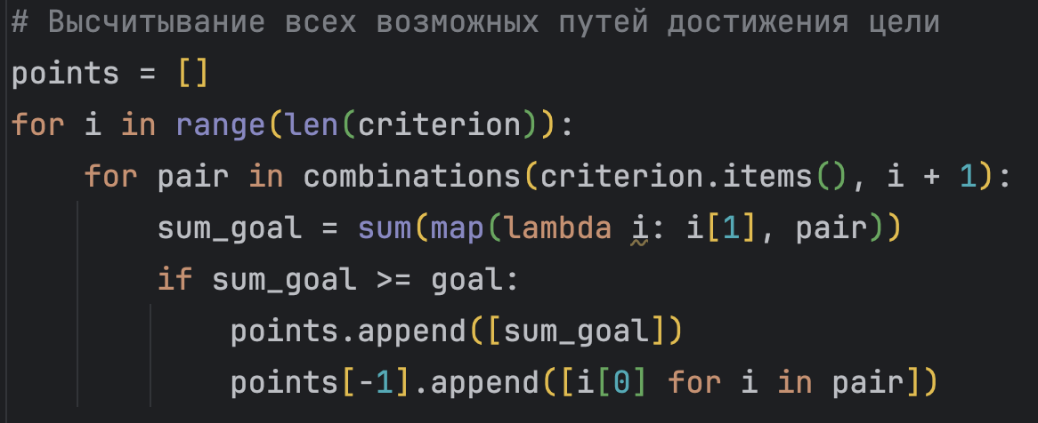
Получим все возможные решения

Slide 10
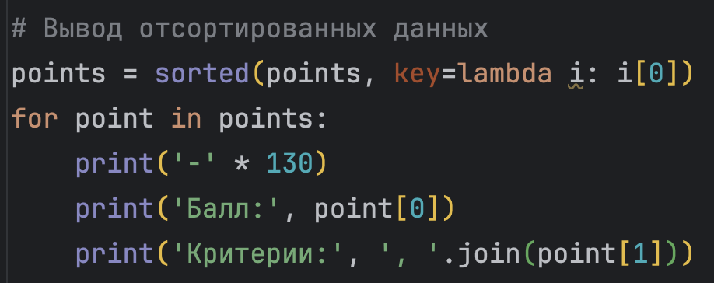
Вывод полученных данных

Slide 11
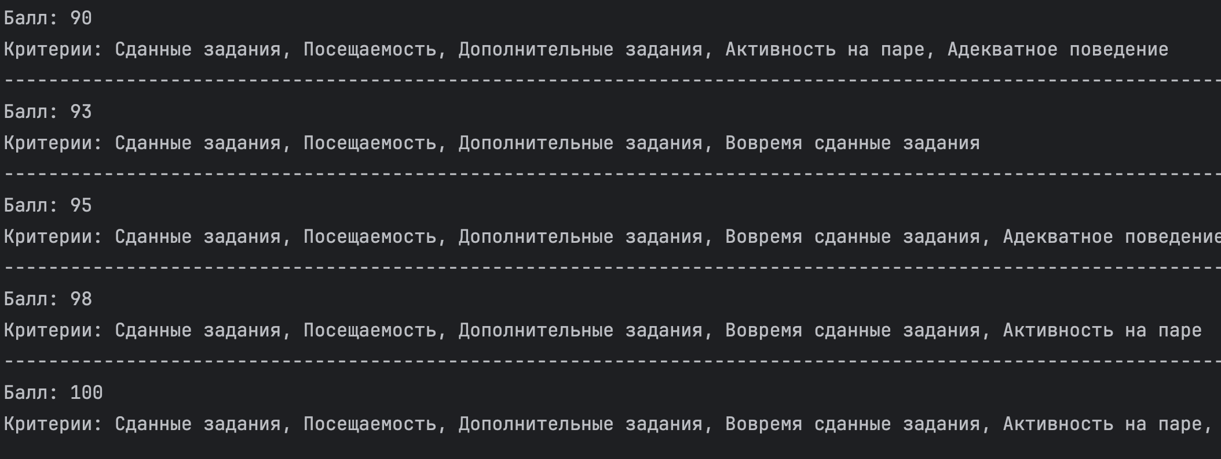

Slide 12

Преимущества морфологического метода
Получение всех возможных альтернатив решения задачи
Структурирование и приоретезация значений
Написание программы для определения оптимального решения

Slide 13

Минусы?
Высокая сложность O(2^{n})
Обилие вариантов, из которых трудно выбрать наилучший
Проблема оценки критериев

Slide 14


